Slide 1
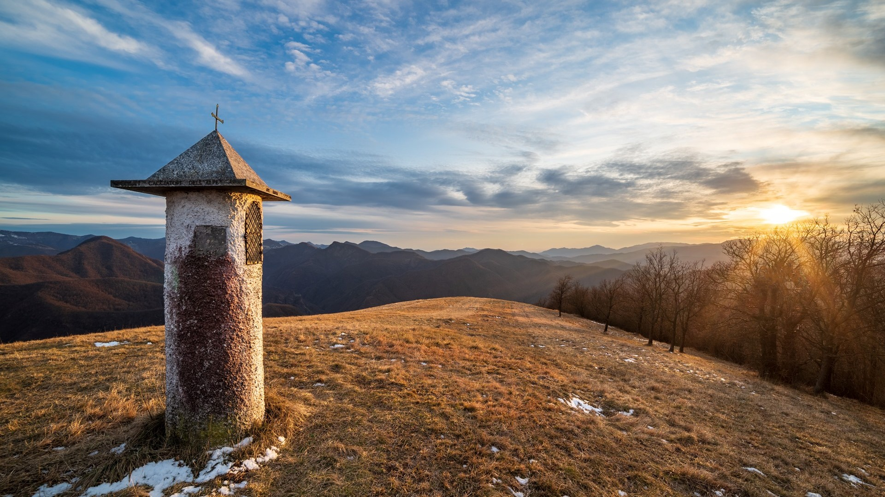
ACCOMPAGNIAMO …… ALL’INCONTRO COL SIGNORE
«Accoglimi, Signore:
in te ho posto la mia speranza»
dal Salmo 24

Slide 2
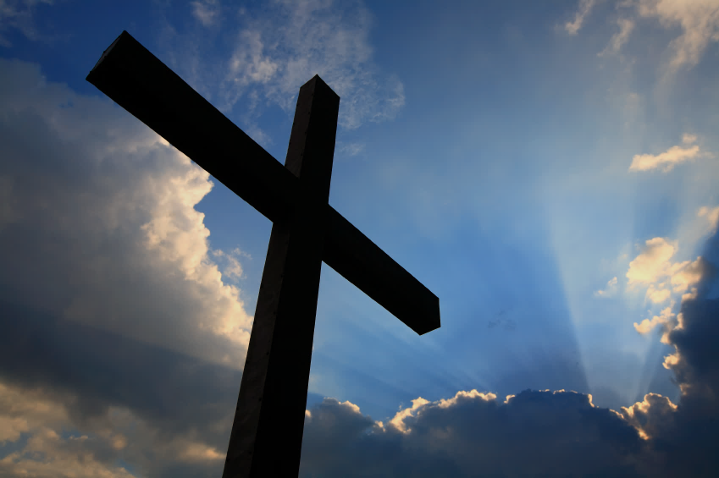
Padre nostro, che sei nei cieli,
sia santificato il Tuo nome,
venga il Tuo regno,
sia fatta la Tua volontà,
come in cielo così in terra.
Dacci oggi il nostro pane quotidiano
e rimetti a noi i nostri debiti
come noi li rimettiamo ai nostri debitori,
e non ci indurre in tentazione,
ma liberaci dal male.
Padre nostro, che sei nei cieli,
sia santificato il Tuo nome,
venga il Tuo regno,
sia fatta la Tua volontà,
come in cielo così in terra.
Dacci oggi il nostro pane quotidiano
e rimetti a noi i nostri debiti
come anche noi li rimettiamo
ai nostri debitori,
e non abbandonarci alla tentazione,
ma liberaci dal male.

Slide 3
ACCOMPAGNIAMO …. ALL’INCONTRO COL SIGNORE
«Accoglimi, Signore:
in te ho posto la mia speranza»
dal Salmo 24

Slide 4
Celebrante: Venite, Santi di Dio, accorrete, angeli del Signore.
TUTTI: Accogliete la sua anima e presentatela al trono dell'Altissimo.
Celebrante: Ti accolga Cristo, che ti ha chiamato, e gli Angeli ti conducano con Abramo in Paradiso.
TUTTI: Accogliete la sua anima e presentatela al trono dell'Altissimo.

Slide 5
Celebrante: L'eterno riposo donagli/le , o Signore,
e splenda a lui/lei la luce perpetua.
TUTTI: Accogliete la sua anima e presentatela al trono dell'Altissimo.

Slide 6
ACCOMPAGNIAMO …. ALL’INCONTRO COL SIGNORE
«Accoglimi, Signore:
in te ho posto la mia speranza»
dal Salmo 24

Slide 7
Ave Maria, piena di grazia, il Signore è con te, Tu sei benedetta fra le donne e benedetto il frutto del Tuo seno, Gesù. Santa Maria, Madre di Dio, prega per noi peccatori, adesso e nell’ora della nostra morte. Amen.

Slide 8
Celebrante:
In Paradiso ti accompagnino gli Angeli,
TUTTI:
al tuo arrivo ti accolgano i Martiri,
e ti conducano nella Santa Gerusalemme.
Ti accolga il coro degli Angeli,
e con Lazzaro povero in terra
tu possa godere il riposo eterno nel cielo.

Slide 9
ACCOMPAGNIAMO …. ALL’INCONTRO COL SIGNORE
«Accoglimi, Signore:
in te ho posto la mia speranza»
dal Salmo 24

Slide 10
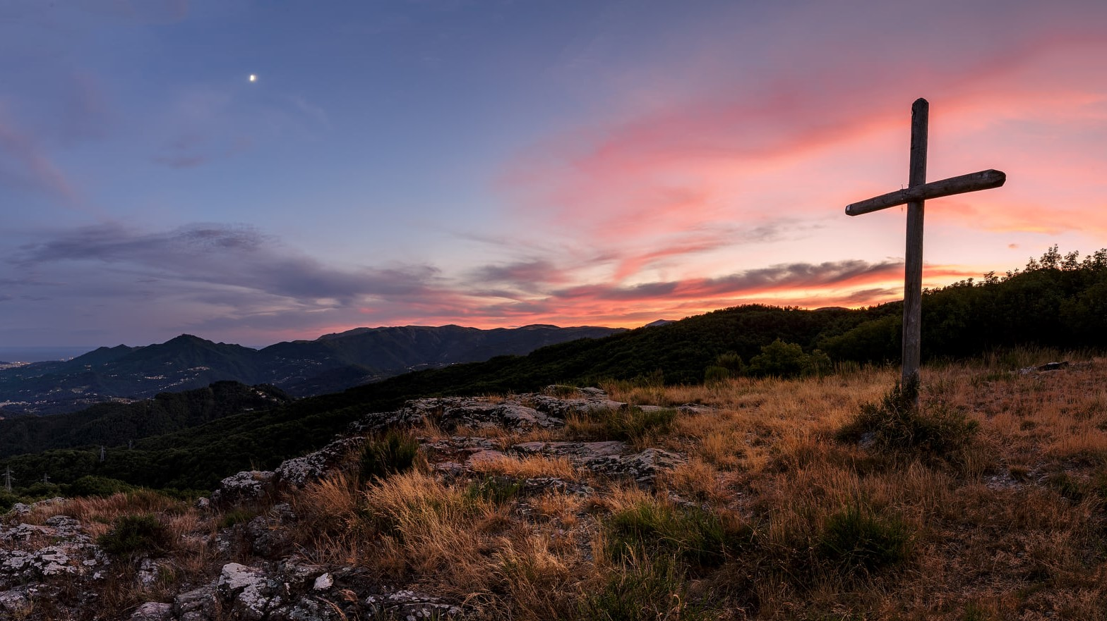
ACCOMPAGNIAMO MARIA TERESA ALL’INCONTRO COL SIGNORE
«Accoglimi, Signore:
in te ho posto la mia speranza»
dal Salmo 24

Slide 11
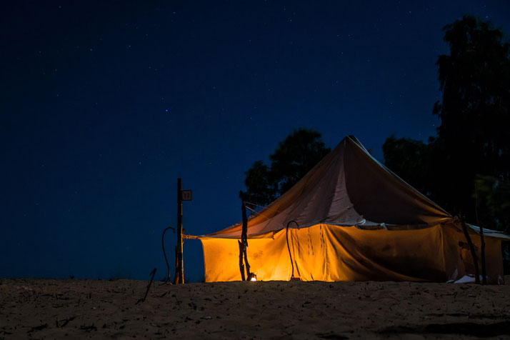
ACCOMPAGNIAMO ALL’INCONTRO CON IL SIGNORE
«La nostra dimora terrena
che è come una tenda.
Quando sarà distrutta,
riceveremo da Dio
un’abitazione eterna, nei cieli.»

Slide 12
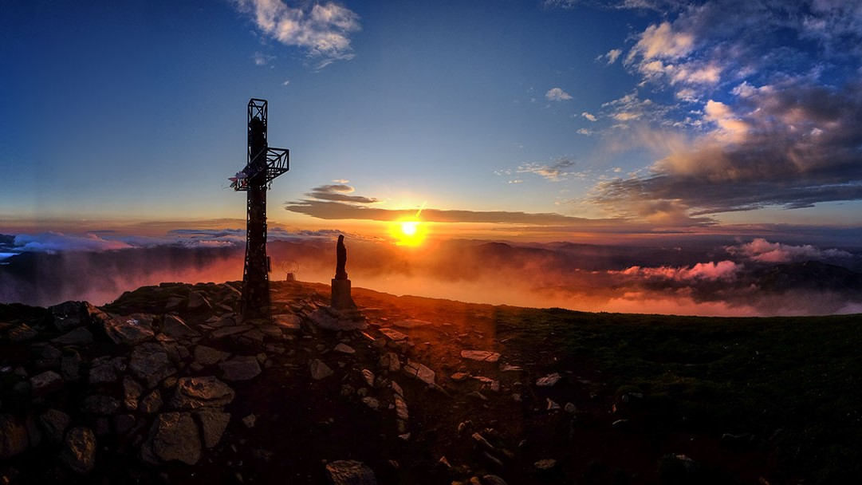
ACCOMPAGNIAMO MARISA ALL’INCONTRO COL SIGNORE
«Accoglimi, Signore:
in te ho posto la mia speranza»
dal Salmo 24

Slide 13
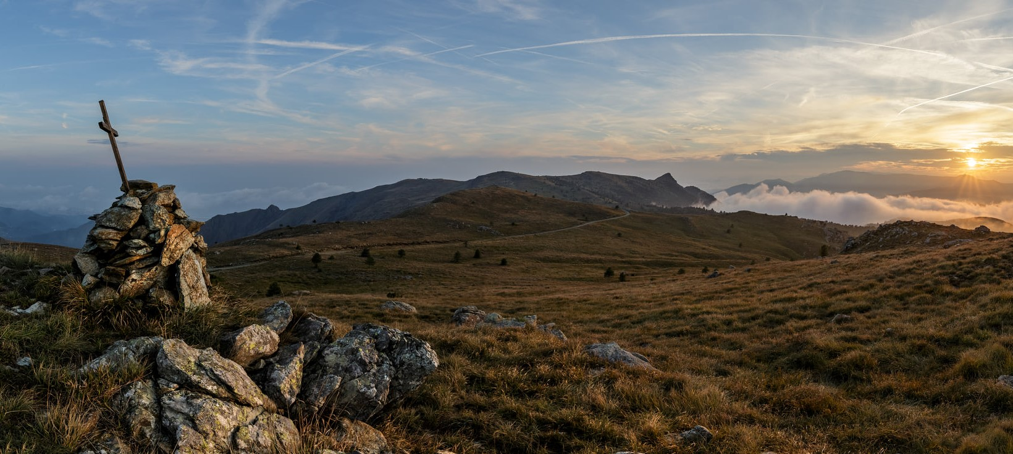
ACCOMPAGNIAMO LUISA ALL’INCONTRO COL SIGNORE
«Accoglimi, Signore:
in te ho posto la mia speranza»
dal Salmo 24

Slide 14
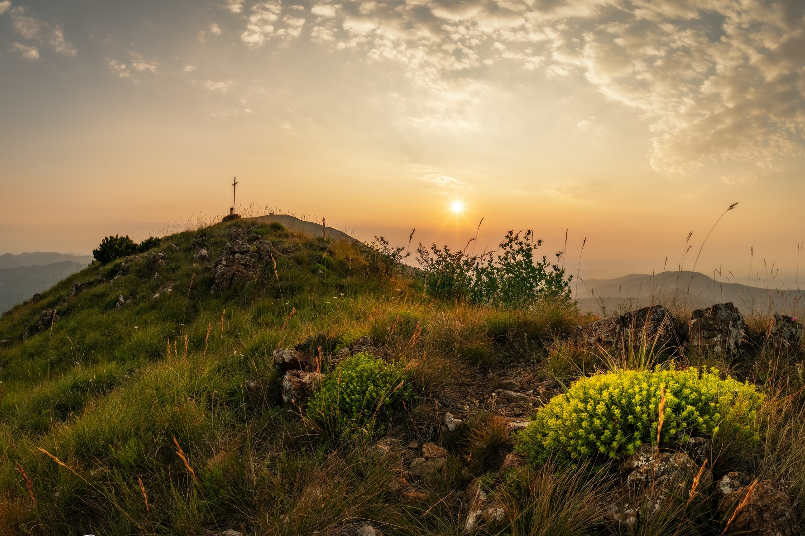
ACCOMPAGNIAMO CARMELA ALL’INCONTRO COL SIGNORE
«Accoglimi, Signore:
in te ho posto la mia speranza»
dal Salmo 24

Slide 15
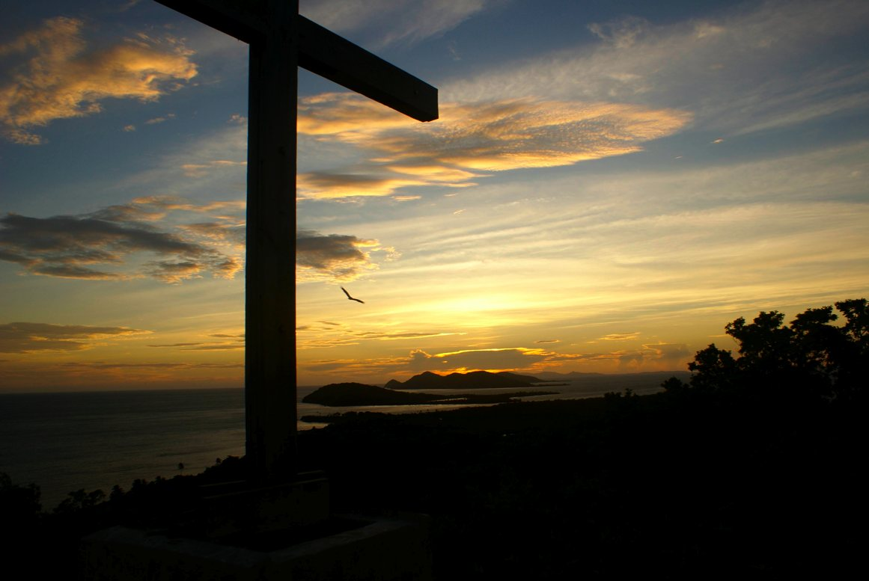
ACCOMPAGNIAMO ALL’INCONTRO CON IL SIGNORE
«Signore Gesù, sei la gioia del cuore
e ci condurrai nel tuo regno.
Per noi sei morto e risorto,
ci salverai dalla morte».

Slide 16
ACCOMPAGNIAMO MARISA ALL’INCONTRO COL SIGNORE
«Accoglimi, Signore:
in te ho posto la mia speranza»
dal Salmo 24

Slide 18
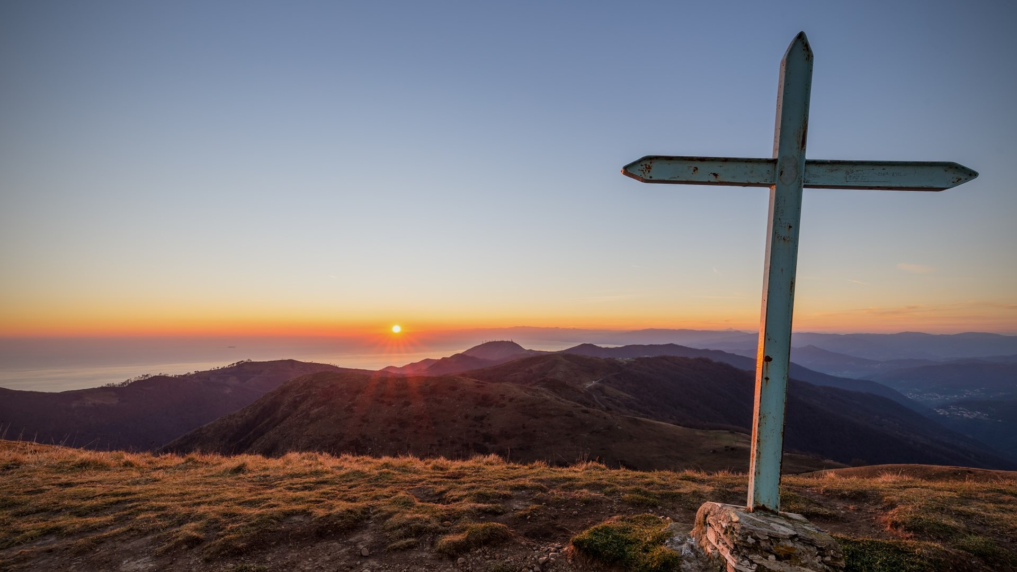
ACCOMPAGNIAMO EVA ALL’INCONTRO COL SIGNORE
«Accoglimi, Signore:
in te ho posto la mia speranza»
dal Salmo 24

Slide 19
Ave Maria, piena di grazia, il Signore è con te, Tu sei benedetta fra le donne e benedetto il frutto del Tuo seno, Gesù. Santa Maria, Madre di Dio, prega per noi peccatori, adesso e nell’ora della nostra morte. Amen.

Slide 20
ACCOMPAGNIAMO EVA ALL’INCONTRO COL SIGNORE
«Accoglimi, Signore:
in te ho posto la mia speranza»
dal Salmo 24

Slide 21
ACCOMPAGNIAMO LUISA ALL’INCONTRO COL SIGNORE
«Accoglimi, Signore:
in te ho posto la mia speranza»
dal Salmo 24

Slide 22
QUANDO BUSSERÒ
Quando busserò
alla Tua Porta,
avrò fatto tanta strada,
avrò piedi stanchi e nudi,
avrò mani bianche e pure…
Avrò fatto tanta strada,
avrò piedi stanchi e nudi
avrò mani bianche e pure,
o mio Signore!
Quando busserò
alla Tua Porta,
avrò amato tanta gente
avrò amici da ritrovare
e nemici per cui pregare…
Avrò amato tanta gente,
avrò amici da ritrovare
e nemici per cui pregare,
o mio Signore!

Slide 23
ACCOMPAGNIAMO EVA ALL’INCONTRO COL SIGNORE
«Accoglimi, Signore:
in te ho posto la mia speranza»
dal Salmo 24

Slide 24
Kyrie, Kyrie, eleison.
Christe, Christe, eleison.
Kyrie, Kyrie, eleison.

Slide 25
ACCOMPAGNIAMO EVA ALL’INCONTRO COL SIGNORE
«Accoglimi, Signore:
in te ho posto la mia speranza»
dal Salmo 24

Slide 26
Resto con TE
Seme gettato nel mondo,
Figlio donato alla terra, il tuo silenzio custodirò.
In ciò che vive e che muore vedo il tuo volto d'amore: sei il mio Signore
e sei il mio Dio.
Io lo so
che Tu sfidi la mia morte
io lo so che Tu abiti il mio buio nell'attesa del giorno che verrà Resto con Te.
Nube di mandorlo in fiore
dentro gli inverni del cuore è questo pane che Tu ci dai.
Vena di cielo profondo
dentro le notti del mondo è questo vino che Tu ci dai.
Tu sei Re
di stellate immensità e sei Tu il futuro che verrà sei l'amore che muove ogni realtà e Tu sei qui Resto con Te

Slide 27
ACCOMPAGNIAMO EVA ALL’INCONTRO COL SIGNORE
«Accoglimi, Signore:
in te ho posto la mia speranza»
dal Salmo 24

Slide 29
SYMBOLUM 77
Tu sei la mia vita,
altro io non ho Tu sei la mia strada,
la mia verità nella tua parola
io camminerò finché avrò respiro,
fino a quando tu vorrai. Non avrò paura, sai,
se tu sei con me io ti prego, resta con me
Credo in te, Signore,
nato da Maria Figlio eterno e Santo,
uomo come noi Morto per amore,
vivo in mezzo a noi una cosa sola
con il Padre e con i tuoi Fino a quando, io lo so,
tu ritornerai per aprirci il regno di Dio

Slide 30
Tu sei la mia forza,
altro io non ho Tu sei la mia pace,
la mia libertà Niente nella vita
ci separerà so che la tua mano forte
non mi lascerà so che da ogni male
tu mi libererai e nel tuo perdono vivrò.
Padre della vita,
noi crediamo in te Figlio salvatore,
noi speriamo in te Spirito d'amore,
vieni in mezzo a noi Tu da mille strade
ci raduni in unità e per mille strade poi,
dove tu vorrai noi saremo il seme di Dio.

Slide 31
ACCOMPAGNIAMO EVA ALL’INCONTRO COL SIGNORE
«Accoglimi, Signore:
in te ho posto la mia speranza»
dal Salmo 24

Slide 32
CUSTODISCIMI
Ho detto a Dio senza di te
alcun bene non ho,
custodiscimi.
Magnifica è la mia eredità, benedetto sei tu
sempre sei con me
Ti pongo sempre innanzi a me,
al sicuro sarò,
mai vacillerò.
Via, verità e vita sei,
mio Dio credo che
tu mi guarirai.
Rit: Custodiscimi, mia forza sei tu, custodiscimi mia gioia Gesù! Custodiscimi, mia forza sei tu, custodiscimi mia gioia Gesù!

Slide 33
ACCOMPAGNIAMO EVA ALL’INCONTRO COL SIGNORE
«Accoglimi, Signore:
in te ho posto la mia speranza»
dal Salmo 24

Slide 34
ACCOMPAGNIAMO EVA ALL’INCONTRO COL SIGNORE
«Accoglimi, Signore:
in te ho posto la mia speranza»
dal Salmo 24

Slide 35
Canzone della speranza
Canto di pace di serenità, di chi ha fiducia nella Tua bontà, per la promessa che non morirà crediamo in Cristo vivo che cammina ogni momento accanto a noi
e che perdona chi vive col cuore in umiltà. Canto di gioia di felicità, di chi ha scoperto nella Sua bontà una sorgente che non morirà,
sorgente di speranza nel mistero della vita, vivo in Lui: e non è più la fantasia che ci porta a sognare, che ci porta a sperare nella vita del cielo, dono per l’eternità. Vieni a cantare la gioia di credere, vieni a scoprire che la Resurrezione è la speranza che ci rende liberi, è la certezza di chi non muore mai.

Slide 36
Canto di festa dell’umanità,
per la salvezza nella sua bontà, festa di un mondo che non morirà un mondo di speranza, nel mistero della vita vivo in Lui… e non è più la fantasia che ci porta a sognare,
che ci porta a sperare nella vita del cielo, dono per l’eternità. Vieni a cantare la gioia di credere,
vieni a scoprire che la Resurrezione è la speranza che ci rende liberi,
è la certezza di chi non muore mai.

Slide 37
ACCOMPAGNIAMO EVA ALL’INCONTRO COL SIGNORE
«Accoglimi, Signore:
in te ho posto la mia speranza»
dal Salmo 24

Slide 39
Ave Maria, piena di grazia, il Signore è con te, Tu sei benedetta fra le donne e benedetto il frutto del Tuo seno, Gesù. Santa Maria, Madre di Dio, prega per noi peccatori, adesso e nell’ora della nostra morte. Amen.

Slide 40
Ave Maria, piena di grazia, il Signore è con te, Tu sei benedetta fra le donne e benedetto il frutto del Tuo seno, Gesù. Santa Maria, Madre di Dio, prega per noi peccatori, adesso e nell’ora della nostra morte. Amen.

Slide 41
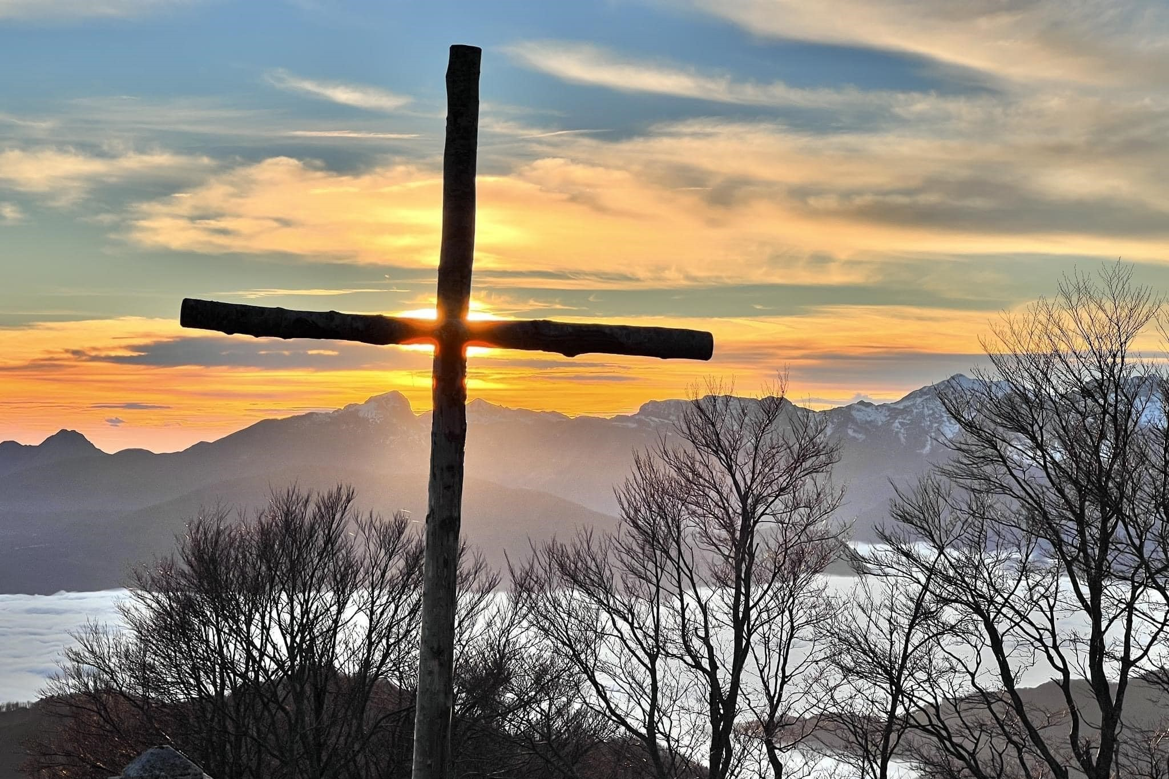
ACCOMPAGNIAMO LUISA ALL’INCONTRO COL SIGNORE
«Accoglimi, Signore:
in te ho posto la mia speranza»
dal Salmo 24

Slide 42
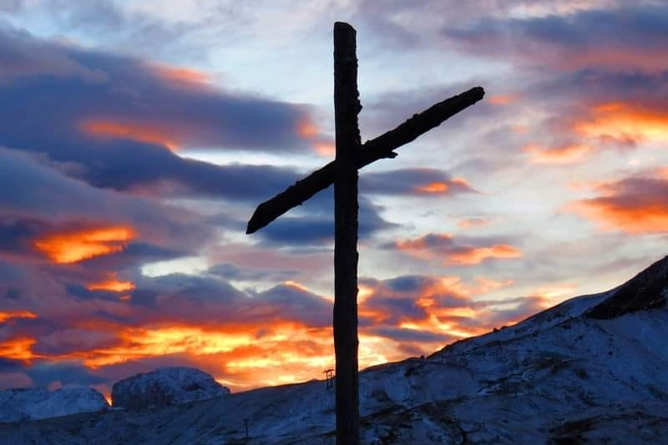
ACCOMPAGNIAMO RAFFAELE ALL’INCONTRO COL SIGNORE
«Se dovessi camminare in una valle oscura, non temerei alcun male, perché tu sei con me. Il tuo bastone e il tuo vincastro mi dànno sicurezza»

Slide 44
Padre nostro, che sei nei cieli,
sia santificato il Tuo nome,
venga il Tuo regno,
sia fatta la Tua volontà,
come in cielo così in terra.
Dacci oggi il nostro pane quotidiano
e rimetti a noi i nostri debiti
come noi li rimettiamo ai nostri debitori,
e non ci indurre in tentazione,
ma liberaci dal male.
Padre nostro, che sei nei cieli,
sia santificato il Tuo nome,
venga il Tuo regno,
sia fatta la Tua volontà,
come in cielo così in terra.
Dacci oggi il nostro pane quotidiano
e rimetti a noi i nostri debiti
come anche noi li rimettiamo
ai nostri debitori,
e non abbandonarci alla tentazione,
ma liberaci dal male.

Slide 45
ACCOMPAGNIAMO RAFFAELE ALL’INCONTRO COL SIGNORE
«Se dovessi camminare in una valle oscura, non temerei alcun male, perché tu sei con me. Il tuo bastone e il tuo vincastro mi dànno sicurezza».

Slide 46
Celebrante: Venite, Santi di Dio, accorrete, angeli del Signore.
TUTTI: Accogliete la sua anima e presentatela al trono dell'Altissimo.
Celebrante: Ti accolga Cristo, che ti ha chiamato, e gli Angeli ti conducano con Abramo in Paradiso.
TUTTI: Accogliete la sua anima e presentatela al trono dell'Altissimo.

Slide 47
Celebrante: L'eterno riposo donagli/le , o Signore,
e splenda a lui/lei la luce perpetua.
TUTTI: Accogliete la sua anima e presentatela al trono dell'Altissimo.

Slide 48
ACCOMPAGNIAMO RAFFAELE ALL’INCONTRO COL SIGNORE
«Se dovessi camminare in una valle oscura, non temerei alcun male, perché tu sei con me. Il tuo bastone e il tuo vincastro mi dànno sicurezza»

Slide 49
Celebrante:
In Paradiso ti accompagnino gli Angeli,
TUTTI:
al tuo arrivo ti accolgano i Martiri,
e ti conducano nella Santa Gerusalemme.
Ti accolga il coro degli Angeli,
e con Lazzaro povero in terra
tu possa godere il riposo eterno nel cielo.

Slide 50
ACCOMPAGNIAMO RAFFAELE ALL’INCONTRO COL SIGNORE
«Se dovessi camminare in una valle oscura, non temerei alcun male, perché tu sei con me. Il tuo bastone e il tuo vincastro mi dànno sicurezza»

Slide 51
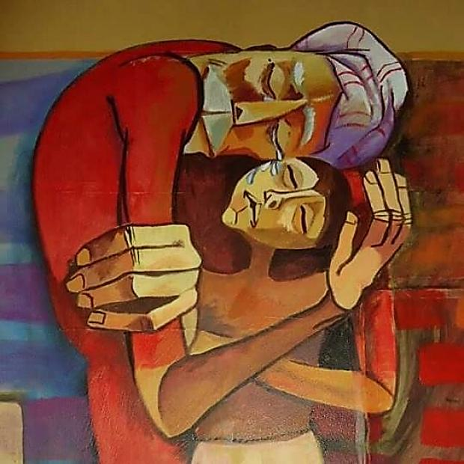
ACCOMPAGNIAMO RAFFAELE ALL’INCONTRO COL SIGNORE
«Se dovessi camminare in una valle oscura, non temerei alcun male, perché tu sei con me. Il tuo bastone e il tuo vincastro mi dànno sicurezza».

Slide 52
Padre nostro, che sei nei cieli,
sia santificato il Tuo nome,
venga il Tuo regno,
sia fatta la Tua volontà,
come in cielo così in terra.
Dacci oggi il nostro pane quotidiano
e rimetti a noi i nostri debiti
come noi li rimettiamo ai nostri debitori,
e non ci indurre in tentazione,
ma liberaci dal male.
Padre nostro, che sei nei cieli,
sia santificato il Tuo nome,
venga il Tuo regno,
sia fatta la Tua volontà,
come in cielo così in terra.
Dacci oggi il nostro pane quotidiano
e rimetti a noi i nostri debiti
come anche noi li rimettiamo
ai nostri debitori,
e non abbandonarci alla tentazione,
ma liberaci dal male.

Slide 53
ACCOMPAGNIAMO RAFFAELE ALL’INCONTRO COL SIGNORE
«Se dovessi camminare in una valle oscura, non temerei alcun male, perché tu sei con me. Il tuo bastone e il tuo vincastro mi dànno sicurezza».

Slide 54
Celebrante: Venite, Santi di Dio, accorrete, angeli del Signore.
TUTTI: Accogliete la sua anima e presentatela al trono dell'Altissimo.
Celebrante: Ti accolga Cristo, che ti ha chiamato, e gli Angeli ti conducano con Abramo in Paradiso.
TUTTI: Accogliete la sua anima e presentatela al trono dell'Altissimo.

Slide 55
Celebrante: L'eterno riposo donagli/le , o Signore,
e splenda a lui/lei la luce perpetua.
TUTTI: Accogliete la sua anima e presentatela al trono dell'Altissimo.

Slide 56
ACCOMPAGNIAMO RAFFAELE ALL’INCONTRO COL SIGNORE
«Se dovessi camminare in una valle oscura, non temerei alcun male, perché tu sei con me. Il tuo bastone e il tuo vincastro mi dànno sicurezza».

Slide 57
Celebrante:
In Paradiso ti accompagnino gli Angeli,
TUTTI:
al tuo arrivo ti accolgano i Martiri,
e ti conducano nella Santa Gerusalemme.
Ti accolga il coro degli Angeli,
e con Lazzaro povero in terra
tu possa godere il riposo eterno nel cielo.

Slide 58
ACCOMPAGNIAMO RAFFAELE ALL’INCONTRO COL SIGNORE
«Se dovessi camminare in una valle oscura, non temerei alcun male, perché tu sei con me. Il tuo bastone e il tuo vincastro mi dànno sicurezza».

Slide 59
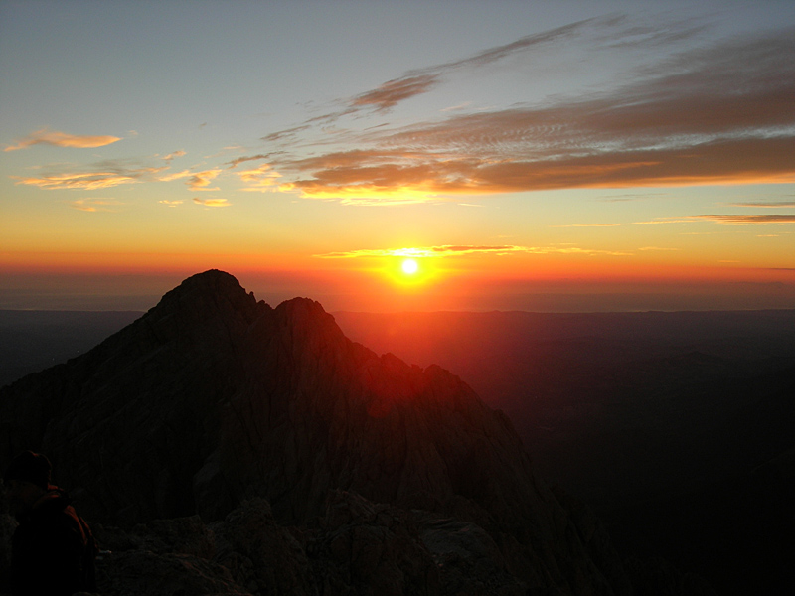
ACCOMPAGNIAMO GIULIO ALL’INCONTRO CON IL SIGNORE
«Padre delle misericordie e Dio di ogni consolazione, che ci ami di eterno amore e trasformi l'ombra della morte in aurora di vita, sii Tu il nostro rifugio e conforto».

Slide 61
Padre nostro, che sei nei cieli,
sia santificato il Tuo nome,
venga il Tuo regno,
sia fatta la Tua volontà,
come in cielo così in terra.
Dacci oggi il nostro pane quotidiano
e rimetti a noi i nostri debiti
come noi li rimettiamo ai nostri debitori,
e non ci indurre in tentazione,
ma liberaci dal male.
Padre nostro, che sei nei cieli,
sia santificato il Tuo nome,
venga il Tuo regno,
sia fatta la Tua volontà,
come in cielo così in terra.
Dacci oggi il nostro pane quotidiano
e rimetti a noi i nostri debiti
come anche noi li rimettiamo
ai nostri debitori,
e non abbandonarci alla tentazione,
ma liberaci dal male.

Slide 62
ACCOMPAGNIAMO VILMA ALL’INCONTRO CON IL SIGNORE
«Padre delle misericordie e Dio di ogni consolazione, che ci ami di eterno amore e trasformi l'ombra della morte in aurora di vita, sii Tu il nostro rifugio e conforto».

Slide 63
Celebrante: Venite, Santi di Dio, accorrete, angeli del Signore.
TUTTI: Accogliete la sua anima e presentatela al trono dell'Altissimo.
Celebrante: Ti accolga Cristo, che ti ha chiamato, e gli Angeli ti conducano con Abramo in Paradiso.
TUTTI: Accogliete la sua anima e presentatela al trono dell'Altissimo.

Slide 64
Celebrante: L'eterno riposo donagli/le , o Signore,
e splenda a lui/lei la luce perpetua.
TUTTI: Accogliete la sua anima e presentatela al trono dell'Altissimo.

Slide 65
ACCOMPAGNIAMO VILMA ALL’INCONTRO CON IL SIGNORE
«Padre delle misericordie e Dio di ogni consolazione, che ci ami di eterno amore e trasformi l'ombra della morte in aurora di vita, sii Tu il nostro rifugio e conforto».

Slide 66
Ave Maria, piena di grazia, il Signore è con te, Tu sei benedetta fra le donne e benedetto il frutto del Tuo seno, Gesù. Santa Maria, Madre di Dio, prega per noi peccatori, adesso e nell’ora della nostra morte. Amen.

Slide 67
Celebrante:
In Paradiso ti accompagnino gli Angeli,
TUTTI:
al tuo arrivo ti accolgano i Martiri,
e ti conducano nella Santa Gerusalemme.
Ti accolga il coro degli Angeli,
e con Lazzaro povero in terra
tu possa godere il riposo eterno nel cielo.

Slide 68
ACCOMPAGNIAMO VILMA ALL’INCONTRO CON IL SIGNORE
«Padre delle misericordie e Dio di ogni consolazione, che ci ami di eterno amore e trasformi l'ombra della morte in aurora di vita, sii Tu il nostro rifugio e conforto».

Slide 69
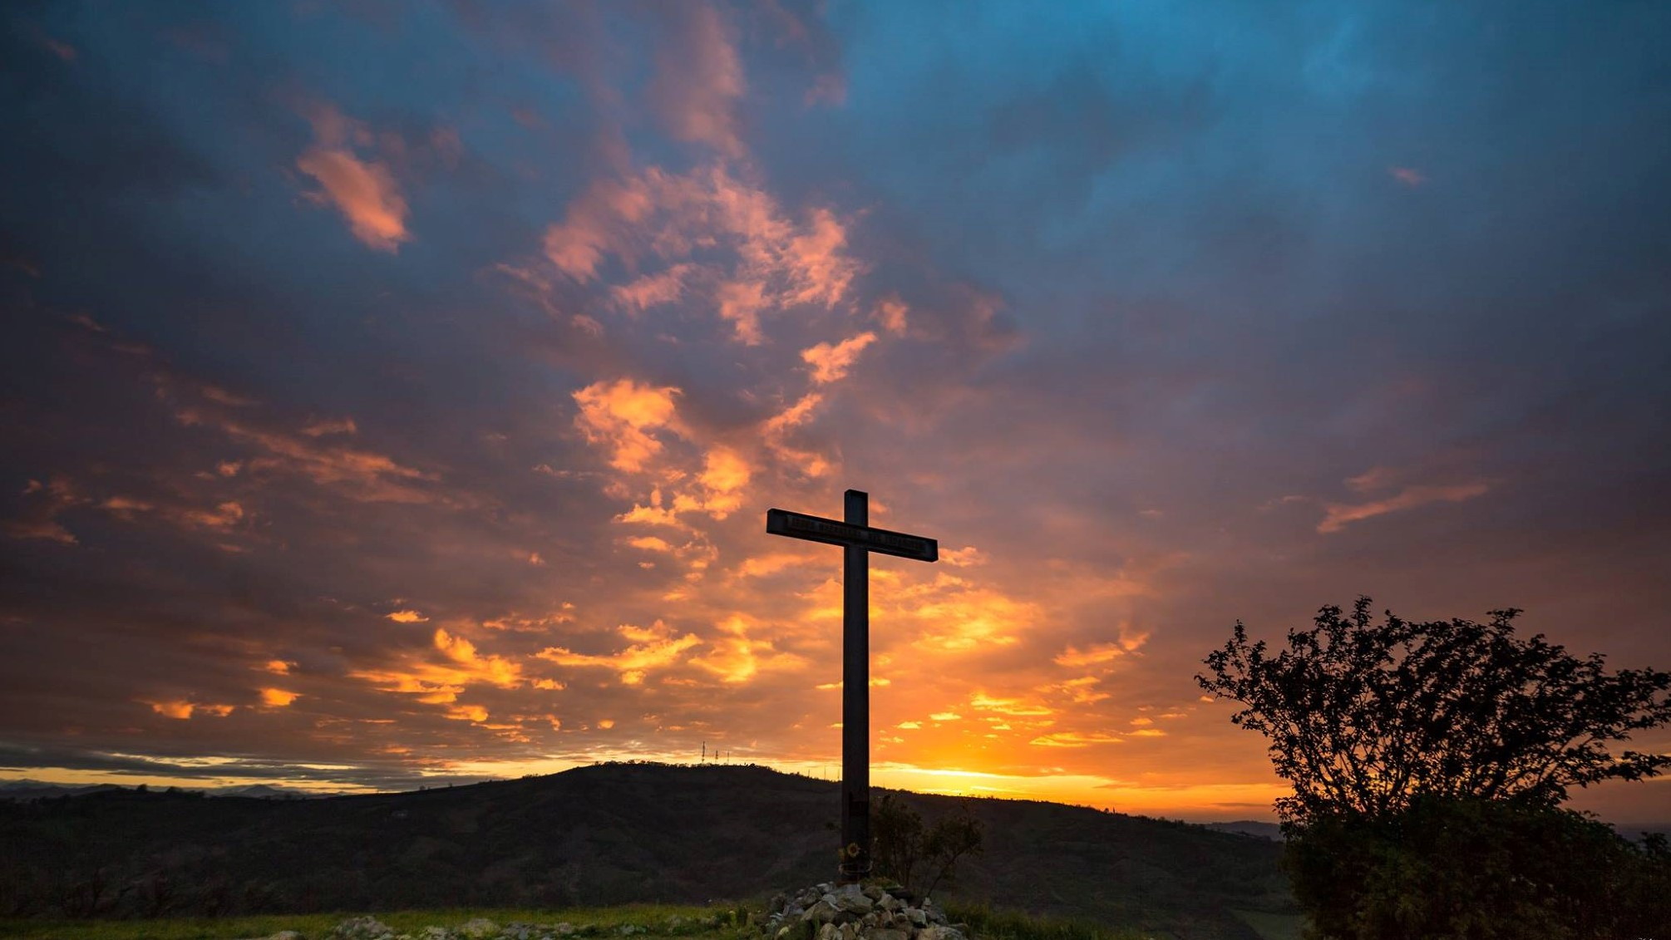
ACCOMPAGNIAMO GIULIO ALL’INCONTRO CON IL SIGNORE
«Ci aggrappiamo alla mano di Dio perché ci conduca nel cammino.
Ci attende un nuovo giorno che ancora non vediamo.
Mentre noi camminiamo ancora nell’oscurità,
la LUCE è già sulla nostra strada».

Slide 71
Padre nostro, che sei nei cieli,
sia santificato il Tuo nome,
venga il Tuo regno,
sia fatta la Tua volontà,
come in cielo così in terra.
Dacci oggi il nostro pane quotidiano
e rimetti a noi i nostri debiti
come noi li rimettiamo ai nostri debitori,
e non ci indurre in tentazione,
ma liberaci dal male.
Padre nostro, che sei nei cieli,
sia santificato il Tuo nome,
venga il Tuo regno,
sia fatta la Tua volontà,
come in cielo così in terra.
Dacci oggi il nostro pane quotidiano
e rimetti a noi i nostri debiti
come anche noi li rimettiamo
ai nostri debitori,
e non abbandonarci alla tentazione,
ma liberaci dal male.

Slide 72
ACCOMPAGNIAMO ALL’INCONTRO CON IL SIGNORE
«Ci aggrappiamo alla mano di Dio perché ci conduca nel cammino.
Ci attende un nuovo giorno che ancora non vediamo.
Mentre noi camminiamo ancora nell’oscurità,
la LUCE è già sulla nostra strada».

Slide 73
Celebrante: Venite, Santi di Dio, accorrete, angeli del Signore.
TUTTI: Accogliete la sua anima e presentatela al trono dell'Altissimo.
Celebrante: Ti accolga Cristo, che ti ha chiamato, e gli Angeli ti conducano con Abramo in Paradiso.
TUTTI: Accogliete la sua anima e presentatela al trono dell'Altissimo.

Slide 74
Celebrante: L'eterno riposo donagli/le , o Signore,
e splenda a lui/lei la luce perpetua.
TUTTI: Accogliete la sua anima e presentatela al trono dell'Altissimo.

Slide 75
ACCOMPAGNIAMO ALL’INCONTRO CON IL SIGNORE
«Ci aggrappiamo alla mano di Dio perché ci conduca nel cammino.
Ci attende un nuovo giorno che ancora non vediamo.
Mentre noi camminiamo ancora nell’oscurità,
la LUCE è già sulla nostra strada».

Slide 76
Ave Maria, piena di grazia, il Signore è con te, Tu sei benedetta fra le donne e benedetto il frutto del Tuo seno, Gesù. Santa Maria, Madre di Dio, prega per noi peccatori, adesso e nell’ora della nostra morte. Amen.

Slide 77
Celebrante:
In Paradiso ti accompagnino gli Angeli,
TUTTI:
al tuo arrivo ti accolgano i Martiri,
e ti conducano nella Santa Gerusalemme.
Ti accolga il coro degli Angeli,
e con Lazzaro povero in terra
tu possa godere il riposo eterno nel cielo.

Slide 78
ACCOMPAGNIAMO ALL’INCONTRO CON IL SIGNORE
«Ci aggrappiamo alla mano di Dio perché ci conduca nel cammino.
Ci attende un nuovo giorno che ancora non vediamo.
Mentre noi camminiamo ancora nell’oscurità,
la LUCE è già sulla nostra strada».

Slide 79
ACCOMPAGNIAMO GIULIO ALL’INCONTRO CON IL SIGNORE
«Signore Gesù, sei la gioia del cuore
e ci condurrai nel tuo regno.
Per noi sei morto e risorto,
ci salverai dalla morte».

Slide 81
Padre nostro, che sei nei cieli,
sia santificato il Tuo nome,
venga il Tuo regno,
sia fatta la Tua volontà,
come in cielo così in terra.
Dacci oggi il nostro pane quotidiano
e rimetti a noi i nostri debiti
come noi li rimettiamo ai nostri debitori,
e non ci indurre in tentazione,
ma liberaci dal male.
Padre nostro, che sei nei cieli,
sia santificato il Tuo nome,
venga il Tuo regno,
sia fatta la Tua volontà,
come in cielo così in terra.
Dacci oggi il nostro pane quotidiano
e rimetti a noi i nostri debiti
come anche noi li rimettiamo
ai nostri debitori,
e non abbandonarci alla tentazione,
ma liberaci dal male.

Slide 82
ACCOMPAGNIAMO ALL’INCONTRO CON IL SIGNORE
«Signore Gesù, sei la gioia del cuore
e ci condurrai nel tuo regno.
Per noi sei morto e risorto,
ci salverai dalla morte».

Slide 83
Celebrante: Venite, Santi di Dio, accorrete, angeli del Signore.
TUTTI: Accogliete la sua anima e presentatela al trono dell'Altissimo.
Celebrante: Ti accolga Cristo, che ti ha chiamato, e gli Angeli ti conducano con Abramo in Paradiso.
TUTTI: Accogliete la sua anima e presentatela al trono dell'Altissimo.

Slide 84
Celebrante: L'eterno riposo donagli/le , o Signore,
e splenda a lui/lei la luce perpetua.
TUTTI: Accogliete la sua anima e presentatela al trono dell'Altissimo.

Slide 85
ACCOMPAGNIAMO ALL’INCONTRO CON IL SIGNORE
«Signore Gesù, sei la gioia del cuore
e ci condurrai nel tuo regno.
Per noi sei morto e risorto,
ci salverai dalla morte».

Slide 86
Ave Maria, piena di grazia, il Signore è con te, Tu sei benedetta fra le donne e benedetto il frutto del Tuo seno, Gesù. Santa Maria, Madre di Dio, prega per noi peccatori, adesso e nell’ora della nostra morte. Amen.

Slide 87
ACCOMPAGNIAMO ALL’INCONTRO CON IL SIGNORE
«Signore Gesù, sei la gioia del cuore
e ci condurrai nel tuo regno.
Per noi sei morto e risorto,
ci salverai dalla morte».

Slide 88
Celebrante:
In Paradiso ti accompagnino gli Angeli,
TUTTI:
al tuo arrivo ti accolgano i Martiri,
e ti conducano nella Santa Gerusalemme.
Ti accolga il coro degli Angeli,
e con Lazzaro povero in terra
tu possa godere il riposo eterno nel cielo.

Slide 89
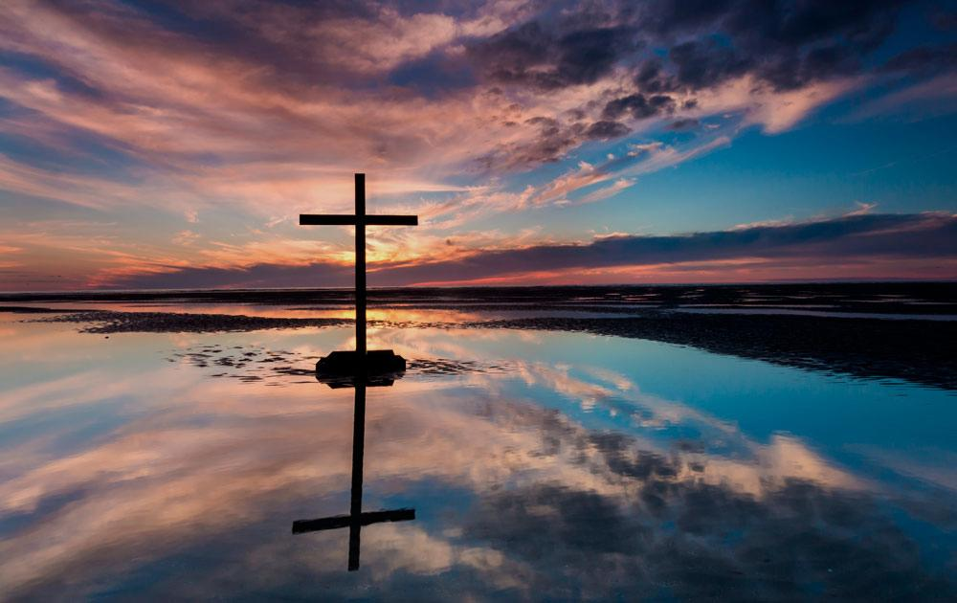
ACCOMPAGNIAMO … ALL’INCONTRO CON IL SIGNORE
«Signore Gesù, dalla croce
Tu doni la pace,
Tu doni la vita eterna,
sei con noi nel pianto e nel canto.
Oltre la croce splende la luce, gioia per sempre».

Slide 91
Padre nostro, che sei nei cieli,
sia santificato il Tuo nome,
venga il Tuo regno,
sia fatta la Tua volontà,
come in cielo così in terra.
Dacci oggi il nostro pane quotidiano
e rimetti a noi i nostri debiti
come noi li rimettiamo ai nostri debitori,
e non ci indurre in tentazione,
ma liberaci dal male.
Padre nostro, che sei nei cieli,
sia santificato il Tuo nome,
venga il Tuo regno,
sia fatta la Tua volontà,
come in cielo così in terra.
Dacci oggi il nostro pane quotidiano
e rimetti a noi i nostri debiti
come anche noi li rimettiamo
ai nostri debitori,
e non abbandonarci alla tentazione,
ma liberaci dal male.

Slide 92
ACCOMPAGNIAMO ALL’INCONTRO CON IL SIGNORE
«Signore Gesù, dalla croce
Tu doni la pace,
Tu doni la vita eterna,
sei con noi nel pianto e nel canto.
Oltre la croce splende la luce, gioia per sempre».

Slide 93
Celebrante: Venite, Santi di Dio, accorrete, angeli del Signore.
TUTTI: Accogliete la sua anima e presentatela al trono dell'Altissimo.
Celebrante: Ti accolga Cristo, che ti ha chiamato, e gli Angeli ti conducano con Abramo in Paradiso.
TUTTI: Accogliete la sua anima e presentatela al trono dell'Altissimo.

Slide 94
Celebrante: L'eterno riposo donagli/le , o Signore,
e splenda a lui/lei la luce perpetua.
TUTTI: Accogliete la sua anima e presentatela al trono dell'Altissimo.

Slide 95
ACCOMPAGNIAMO ALL’INCONTRO CON IL SIGNORE
«Signore Gesù, dalla croce
Tu doni la pace,
Tu doni la vita eterna,
sei con noi nel pianto e nel canto.
Oltre la croce splende la luce, gioia per sempre».

Slide 96
Ave Maria, piena di grazia, il Signore è con te, Tu sei benedetta fra le donne e benedetto il frutto del Tuo seno, Gesù. Santa Maria, Madre di Dio, prega per noi peccatori, adesso e nell’ora della nostra morte. Amen.

Slide 97
Celebrante:
In Paradiso ti accompagnino gli Angeli,
TUTTI:
al tuo arrivo ti accolgano i Martiri,
e ti conducano nella Santa Gerusalemme.
Ti accolga il coro degli Angeli,
e con Lazzaro povero in terra
tu possa godere il riposo eterno nel cielo.

Slide 98
ACCOMPAGNIAMO ALL’INCONTRO CON IL SIGNORE
«Signore Gesù, dalla croce
Tu doni la pace,
Tu doni la vita eterna,
sei con noi nel pianto e nel canto.
Oltre la croce splende la luce, gioia per sempre».

Slide 99
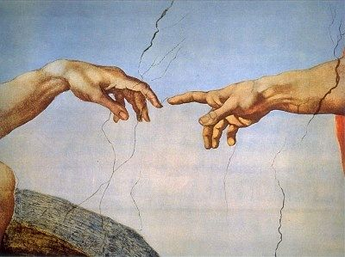
ACCOMPAGNIAMO ALL’INCONTRO CON IL SIGNORE
«Padre di misericordia
e Dio di ogni consolazione,
ci ami di amore eterno
e trasformi l’ombra della morte
in aurora di vita».

Slide 101
Padre nostro, che sei nei cieli,
sia santificato il Tuo nome,
venga il Tuo regno,
sia fatta la Tua volontà,
come in cielo così in terra.
Dacci oggi il nostro pane quotidiano
e rimetti a noi i nostri debiti
come noi li rimettiamo ai nostri debitori,
e non ci indurre in tentazione,
ma liberaci dal male.
Padre nostro, che sei nei cieli,
sia santificato il Tuo nome,
venga il Tuo regno,
sia fatta la Tua volontà,
come in cielo così in terra.
Dacci oggi il nostro pane quotidiano
e rimetti a noi i nostri debiti
come anche noi li rimettiamo
ai nostri debitori,
e non abbandonarci alla tentazione,
ma liberaci dal male.

Slide 102
ACCOMPAGNIAMO ALL’INCONTRO CON IL SIGNORE
«Padre di misericordia
e Dio di ogni consolazione,
ci ami di amore eterno
e trasformi l’ombra della morte
in aurora di vita».

Slide 103
Celebrante: Venite, Santi di Dio, accorrete, angeli del Signore.
TUTTI: Accogliete la sua anima e presentatela al trono dell'Altissimo.
Celebrante: Ti accolga Cristo, che ti ha chiamato, e gli Angeli ti conducano con Abramo in Paradiso.
TUTTI: Accogliete la sua anima e presentatela al trono dell'Altissimo.

Slide 104
Celebrante: L'eterno riposo donagli/le , o Signore,
e splenda a lui/lei la luce perpetua.
TUTTI: Accogliete la sua anima e presentatela al trono dell'Altissimo.

Slide 105
ACCOMPAGNIAMO ALL’INCONTRO CON IL SIGNORE
«Padre di misericordia
e Dio di ogni consolazione,
ci ami di amore eterno
e trasformi l’ombra della morte
in aurora di vita».

Slide 106
Celebrante:
In Paradiso ti accompagnino gli Angeli,
TUTTI:
al tuo arrivo ti accolgano i Martiri,
e ti conducano nella Santa Gerusalemme.
Ti accolga il coro degli Angeli,
e con Lazzaro povero in terra
tu possa godere il riposo eterno nel cielo.

Slide 107
Ave Maria, piena di grazia, il Signore è con te, Tu sei benedetta fra le donne e benedetto il frutto del Tuo seno, Gesù. Santa Maria, Madre di Dio, prega per noi peccatori, adesso e nell’ora della nostra morte. Amen.

Slide 108
ACCOMPAGNIAMO ALL’INCONTRO CON IL SIGNORE
«Padre di misericordia
e Dio di ogni consolazione,
ci ami di amore eterno
e trasformi l’ombra della morte
in aurora di vita».

Slide 109
ACCOMPAGNIAMO ALL’INCONTRO CON IL SIGNORE
«La nostra dimora terrena
che è come una tenda.
Quando sarà distrutta,
riceveremo da Dio
un’abitazione eterna, nei cieli.»

Slide 111
Padre nostro, che sei nei cieli,
sia santificato il Tuo nome,
venga il Tuo regno,
sia fatta la Tua volontà,
come in cielo così in terra.
Dacci oggi il nostro pane quotidiano
e rimetti a noi i nostri debiti
come noi li rimettiamo ai nostri debitori,
e non ci indurre in tentazione,
ma liberaci dal male.
Padre nostro, che sei nei cieli,
sia santificato il Tuo nome,
venga il Tuo regno,
sia fatta la Tua volontà,
come in cielo così in terra.
Dacci oggi il nostro pane quotidiano
e rimetti a noi i nostri debiti
come anche noi li rimettiamo
ai nostri debitori,
e non abbandonarci alla tentazione,
ma liberaci dal male.

Slide 112
ACCOMPAGNIAMO ALL’INCONTRO CON IL SIGNORE
«La nostra dimora terrena
che è come una tenda.
Quando sarà distrutta,
riceveremo da Dio
un’abitazione eterna, nei cieli.»

Slide 113
Celebrante: Venite, Santi di Dio, accorrete, angeli del Signore.
TUTTI: Accogliete la sua anima e presentatela al trono dell'Altissimo.
Celebrante: Ti accolga Cristo, che ti ha chiamato, e gli Angeli ti conducano con Abramo in Paradiso.
TUTTI: Accogliete la sua anima e presentatela al trono dell'Altissimo.

Slide 114
Celebrante: L'eterno riposo donagli/le , o Signore,
e splenda a lui/lei la luce perpetua.
TUTTI: Accogliete la sua anima e presentatela al trono dell'Altissimo.

Slide 115
ACCOMPAGNIAMO ALL’INCONTRO CON IL SIGNORE
«La nostra dimora terrena
che è come una tenda.
Quando sarà distrutta,
riceveremo da Dio
un’abitazione eterna, nei cieli.»

Slide 116
Ave Maria, piena di grazia, il Signore è con te, Tu sei benedetta fra le donne e benedetto il frutto del Tuo seno, Gesù. Santa Maria, Madre di Dio, prega per noi peccatori, adesso e nell’ora della nostra morte. Amen.

Slide 117
Celebrante:
In Paradiso ti accompagnino gli Angeli,
TUTTI:
al tuo arrivo ti accolgano i Martiri,
e ti conducano nella Santa Gerusalemme.
Ti accolga il coro degli Angeli,
e con Lazzaro povero in terra
tu possa godere il riposo eterno nel cielo.

Slide 118
ACCOMPAGNIAMO ALL’INCONTRO CON IL SIGNORE
«La nostra dimora terrena
che è come una tenda.
Quando sarà distrutta,
riceveremo da Dio
un’abitazione eterna, nei cieli.»

